Slide 1



Tiết 4

Slide 2


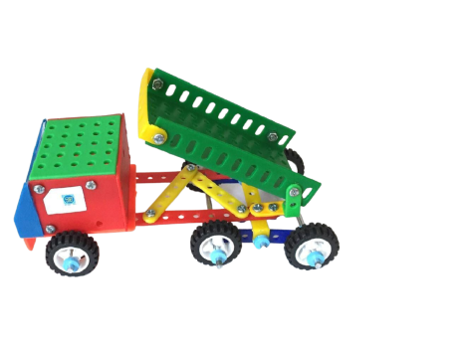
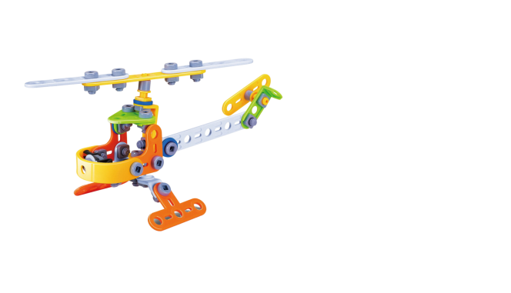

Slide 3


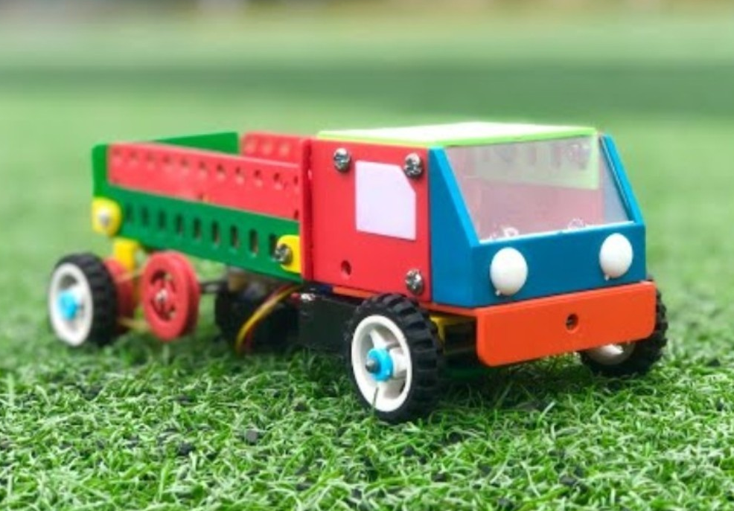
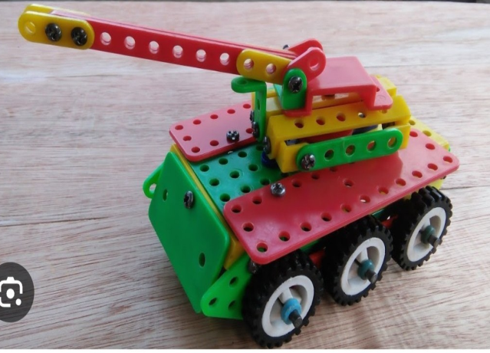
Một số hình ảnh về các sản phẩm lắp ghép mô hình xe điện chạy bằng pin.

Slide 4


Slide 5


Thực hành lắp ghép mô hình xe điện chạy bằng pin ngoài SGK

Slide 6


Slide 7
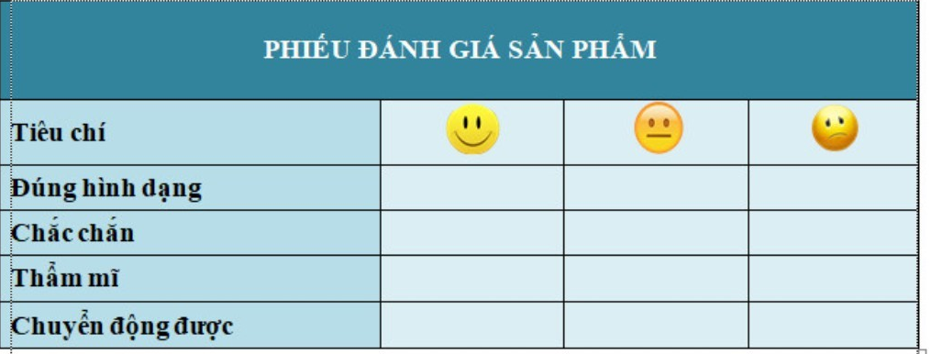
Cùng bạn đánh giá sản phẩm theo các tiêu chí

Slide 8


